Slide 1
scratch比賽攻略
今年會比嗎?
陳國全

Slide 2
新北市初賽注意事項
符合程度符合類別(動畫、遊戲、開放硬體)
別做過不了關的遊戲
少做問答題
別改他人作品

Slide 3
教scratch學生學到什麼?
109課綱是?
老師教的?
學生?

Slide 4
開放硬體-arduino
什麼是arduino
https://zh.m.wikibooks.org/zh-tw/Arduino/%E7%AE%80%E4%BB%8B
https://openhome.cc/Gossip/Books/mBlockArduino1-3and1-4.html
arduino電路圖https://swf.com.tw/?p=264

Slide 5
AI躲貓貓
AI躲貓貓
https://www.youtube.com/watch?v=Z6fjTZAtziQ

Slide 6
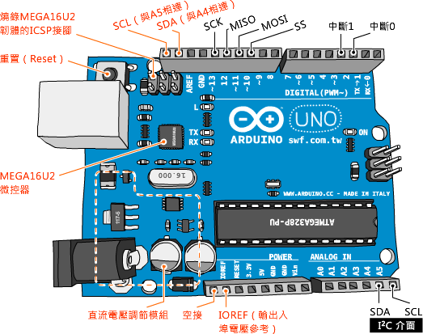
arduino腳位

Slide 7
輸入、輸出、數位、類比
數位和類比
https://nkust.gitbook.io/csx/untitled

Slide 8
數位模擬類比
pwm?
http://thats-worth.blogspot.com/2014/04/arduino-pwm-arduino-pulse-width.html

Slide 9
韌體
硬體、軟體、韌體
https://docs.f5ezcode.in/cs-basic/di-si-zhang-shi-jie-shi-zhi-zui-da-de-wu-jia-gong-si-du-shi-it-ju/4.3-ying-ni-fen-de-qing

Slide 10
開放硬體
中介程式:scratch3,bdesigner,wfduino,transformer,mblock,kittenblock,motoduinoblockly,ardublock
套件包:https://www.youtube.com/watch?v=omcZdsOu2Tk
感應器:Digital數位Analog類比Pwm數位模擬類比
問題除錯：設備 線材 軟體

Slide 11
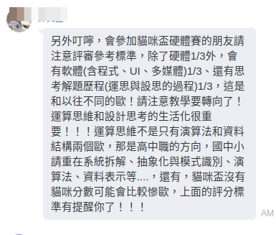
今年大師的叮嚀
除了硬體1/3外，會有軟體(含程式、UI、多媒體)1/3、還有思考解題歷程(運思與設思的過程)1/3

Slide 12
可以接的設備有
輸入：開關、搖桿、溫溼度、測距、紅外線
輸出：led 呼吸燈、馬達、伺服馬達

Slide 13
外接電源
arduino外接電源可以用7V-12V，arduino本身要15ma
arduino供電流?0.5A(500ma)
何時用?
http://wyj-learning.blogspot.com/2017/11/arduino-06-arduino.html

Slide 14
外觀重要嗎?
硬體組比賽3小時
美觀?創意?
線材檢測、線材延長、週邊設備使用方法。

Slide 15
實際運用
疫情測量溫度要用?
健身車測量距離?
測量踩踏次數（跳舞機）？https://www.youtube.com/watch?v=Wl03UrhBNqo
聲控燈光?
自動澆水?
自動避障?

Slide 16
參考資料
邱文盛blog
http://dshps.blogspot.com/
播放清單
https://www.youtube.com/playlist?list=PLdl9t00Zn86NJcQvFsCVf8CFwSLTJL5j1

Slide 17
動畫遊戲
你如何準備比賽?
你是承辦單位如何出題?

Slide 18
動畫遊戲要比什麼?
動畫：首頁、故事性、繪圖、錄配音、整體表達、創意、程式
遊戲：首頁、程式、好玩、故事性、創意、美工、音樂

Slide 19
動畫組
inkscape和scartch
https://www.youtube.com/watch?v=qlrtQicUL9c
hydrogen教學
https://www.youtube.com/watch?v=sZApAAGfr7U&t=428s
https://youtu.be/v3X2rHD4AiM

Slide 20
vmpk audacity相互合作：https://youtu.be/KxBU23ih5XM
http://huayu.chinhsilin.com/?p=16

Slide 21
為作品評分
107年全國貓咪盃SCRATCH競賽得獎作品分享

Slide 22
說故事的能力
每天訓練一題臨場抽題演說故事(10分鐘內完成)
首頁設計(題目、美工、動畫背景)

Slide 23
四格漫畫
每天分析一則四格漫畫
故事要有起承轉合
每天想一個有意思的梗(梗要評審有感)

Slide 24
基本能力
繪圖-快速完成動畫圖片
錄音技巧-減少破音和雜訊
動畫能力-過場漸變,角色移動（請參考參考資料）
廣播-有意義的廣播(方便程式閱讀和除錯)
音樂音效-背景音樂音效製作

Slide 25
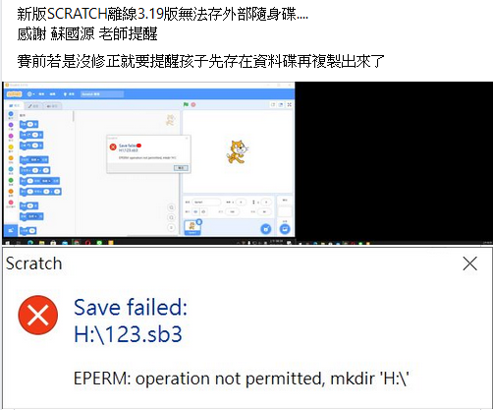
scratch3.19 bug
無法直接存取隨身碟，請先複製到文件，再複製到隨身碟。

Slide 26
範例
走馬燈https://scratch.mit.edu/projects/213626425/
hotkey過關https://scratch.mit.edu/projects/456489746/
計數器4https://scratch.mit.edu/projects/449244166
計數器3https://scratch.mit.edu/projects/449241834/
計數器2https://scratch.mit.edu/projects/449238687/
計數器1https://scratch.mit.edu/projects/449235275/

Slide 27
範例
過場1https://scratch.mit.edu/projects/461617247/
過場2https://scratch.mit.edu/projects/461623471/
過場3https://scratch.mit.edu/projects/462804548/
字幕器左向右https://scratch.mit.edu/projects/456508116/
合旋音樂https://scratch.mit.edu/projects/468365139/

Slide 28
不同音高效果：https://scratch.mit.edu/projects/493344332
移動背景https://scratch.mit.edu/projects/456490385

Slide 29
遊戲組
每天想一個不同玩法的遊戲
首頁設計(題目、美工、玩法、遊戲背景)
設計隱藏跳關鍵(可有可無)

Slide 30
遊戲組基本能力
計數器-有特色的計數器 過關條件-特別的玩法(不同玩法要評審玩得到)
動畫-角色動畫 音樂音效-背景音樂及動畫特效
自訂積木-組合重覆的積木 特殊工具（webcam 聲音....）是優點也是缺點:http://blog.ilc.edu.tw/blog/blog/868/post/113115/779998

Slide 31
態度
交流重比賽
平時多訓練
賽前心理建設
賽中多盡力
遺珠之憾別氣餒
賽後多鼓勵

Slide 32
命題方向
封閉式:3D立體遊戲(設計一個3D立體遊戲,有關交通安全，需要有三關,要使用到清單,要有聲音音效)
開放式:3D立體遊戲
開放封閉式：3D立體遊戲，所謂3D是指三度空間，設計遊戲時不能用系統3D圖，....剩下發揮創意
全國賽不用再貼CC圖示(報名時繳交)和隔天簡報

Slide 33
教學筆記
軟體下載區109 貓咪盃
邱文盛blog
http://dshps.blogspot.com/
audacity去雜音：https://www.youtube.com/watch?v=D8WM_2teG84
專業混音師用audacity:https://www.youtube.com/watch?v=Q5yfXiSRu54

Slide 34
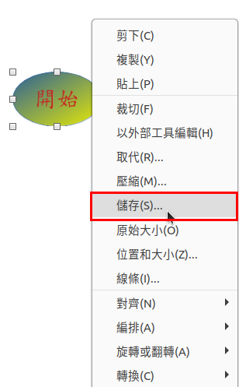
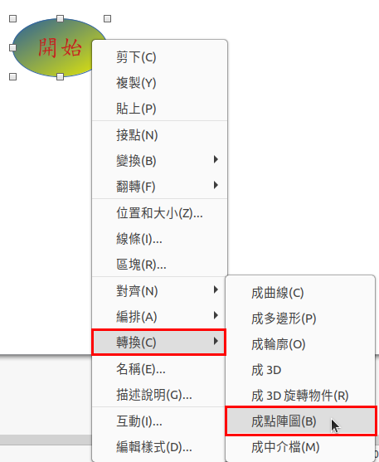
Impress按鈕存成png做法
先把按鈕轉成點陣圖就可以有儲存成png圖片。
https://youtu.be/xpA9ELAVgCo

